Slide 1
Словарная работа на уроках русского языка во 2 классе по теме «Наречие». Программа начального общего образования. Система Л. В. Занкова.
Автор: учитель начальных классов МБОУ «Гимназия №1» г. Нижневартовска Халимоненко Алла Алексеевна.

Slide 2
Нужно сделать очень хорошо, как можно …
лучше

Slide 3
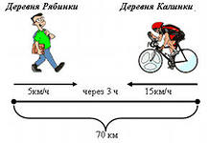
Движение по направлению друг к другу.
навстречу

Slide 4
Как всегда, т. е. …
обычно

Slide 5
1) В этот, текущий день, когда идёт речь. 2) Теперь, в настоящее время.
сегодня

Slide 6
1) Очень скоро, немедленно. 2) Только что, совсем недавно. 3) Сразу, с первого взгляда.
сейчас

Slide 7
Лучше, навстречу, обычно, сегодня, сейчас.

